Slide 1
РАЗРАБОТКА НАГЛЯДНОГО УЧЕБНО-МЕТОДИЧЕСКОГО ПОСОБИЯ: ДЕКОРАТИВНАЯ ТЕХНИКА «КАЛЕЙДОСКОП»
Разработчик:
Ермилова Светлана Юрьевна,
педагог дополнительного образования АУ ДО «ЦДОДиМ» УМР, Тюменская область.

Slide 2
НАГЛЯДНОЕ УЧЕБО- МЕТОДИЧЕСКОЕ ПОСОБИЕ
ДЕКОРАТИВНАЯ ТЕХНИКА «КАЛЕЙДОСКОП»
Декоративно-прикладное искусство удивительный вид творчества, позволяющий экспериментировать, находить новые методы работы с различными материалами. Педагоги, работающие в этом направлении имеют уникальную возможность разработать что-то неповторимое, оригинальное, используя весь свой творческий потенциал. Поэтому разработка техники «Калейдоскоп» стала результатом многочисленных опытов и экспериментов с различными декоративными материалами.
.

Slide 3
За основу были взяты два вида декоративно – прикладного искусства: «Валяние из шерсти» и «Батик», усовершенствовав и видоизменив получилась декоративная техника «Калейдоскоп». Цветовой колорит позволяет смешивать цвета и создавать неповторимые фактуры, рисунки. Учебно-методическое пособие разработано в рамках ДООП «Арт-КреатиФФ», раздел «Декоративные изделия из нетрадиционных материалов», «Валяние из шерсти». Рассчитано на обучающихся от 12 до 18 лет. Для лучшего освоения данной техникой было разработано подробное последовательное выполнение на конкретном примере: декоративное панно и композиция для интерьера, технология использования. Применение методики позволит создавать обучающимся авторские, уникальные декоративные изделия.
Особенностью данной техники является – трансформация современных технологий с традиционными видами декоративно-прикладного искусства.

Slide 4
ЦЕЛЬ:
Развитие творческих способностей через освоение техники «Калейдоскоп» средствами декоративно-прикладного искусства
ОБРАЗОВАТЕЛЬНЫЕ
Формировать теоретические знания последовательного использования техники «Калейдоскоп» в декоративных композициях.
ЗАДАЧИ:
Научить навыкам работы с материалами и инструментами при выполнении технологии изготовления техники «Калейдоскоп»
РАЗВИВАЮЩИЕ
Развивать воображение, фантазию, креативное мышление; Развивать коммуникативные навыки
ЛИЧНОСТНЫЕ
Формировать уважение к труду и его результатам; Формировать уважительное отношение к прикладному творчеству и искусству в целом

Slide 5
ПЛАНИРУЕМЫЕ РЕЗУЛЬТАТЫ
ПРЕДМЕТНЫЕ
Сформированы знания последовательного выполнения техники «Калейдоскоп»;
Сформированы навыки работы с материалами и инструментами
МЕТАПРЕДМЕТНЫЕ
Развивается воображение, фантазия, креативное мышление, коммуникативные навыки
Сформировано уважение к труду и его результатам. уважительное отношение к прикладному творчеству и искусству в целом
ЛИЧНОСТНЫЕ

Slide 6
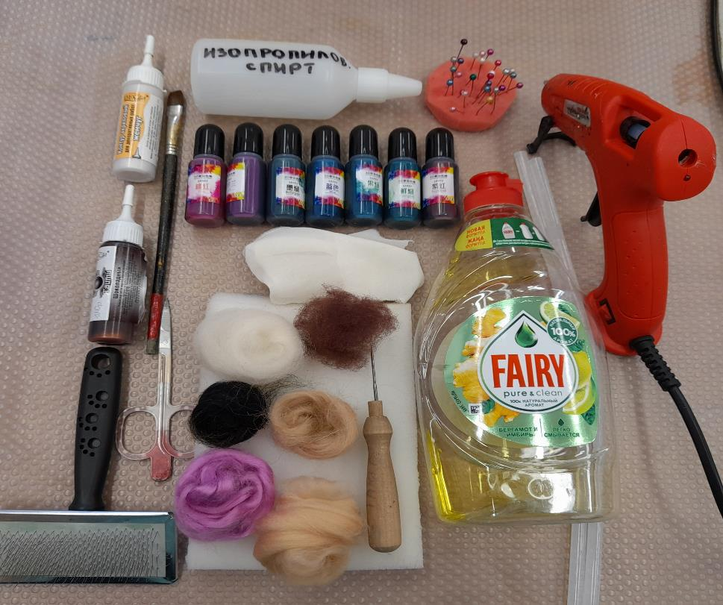
МАТЕРИАЛЫ И ИНСТРУМЕНТЫ:
1. Икеевская и пупырчатая пленка 2. Шерсть разных оттенков, вискоза 3. Шлифмашинка 4. Мыло или фейри 5. Шифон, органза, шелк 6. Ножницы, непроливайка 7. Спиртовые чернила, акриловые краски 8. Разбавитель для чернил 9. Клеевой пистолет, стержни к нему 10. Чески, фломастер, кисти 11. Игла для валяния, губка 12. Различные декоративные элементы 13. Картон, рамки 14.Пряжа, фетр

Slide 7
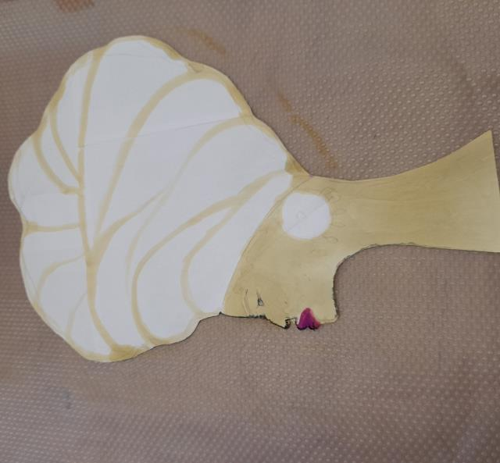
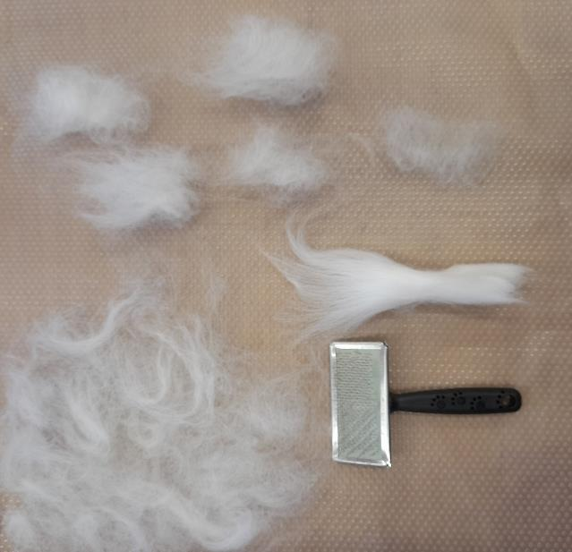
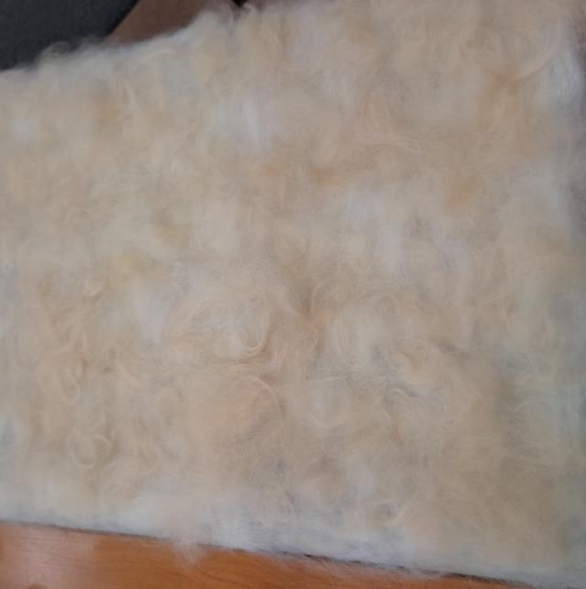
ТЕХНОЛОГИЯ ИЗОТОВЛЕНИЯ ДЕКОРАТИВНОГО ПАННО В
ТЕХНИКИЕ «КАЛЕЙДОСКОП»
Рис. 1
Рис. 2
Рис. 3
1. Разработать эскиз композиции
2. При помощи чесок для шерсти распушить и произвести ортогональную (параллельную) раскладку из шерсти и вискозы.
3. Заготовка с шерстью.

Slide 8
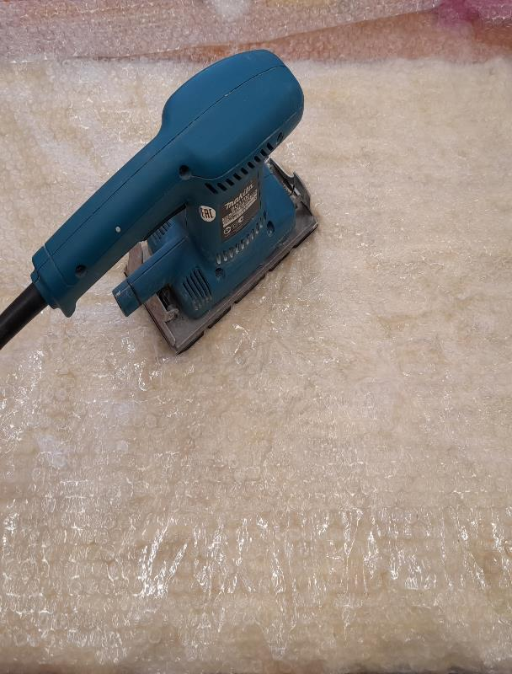
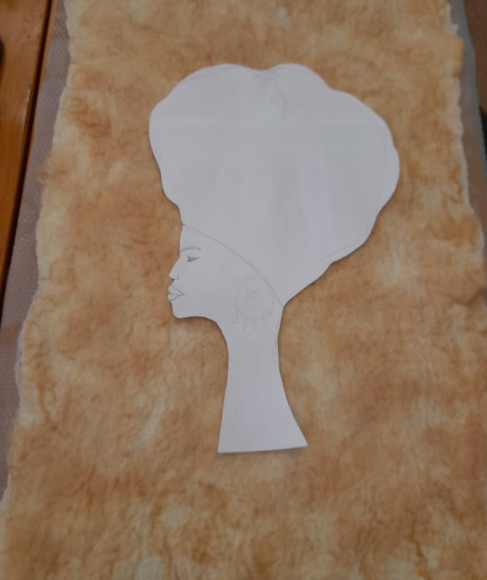
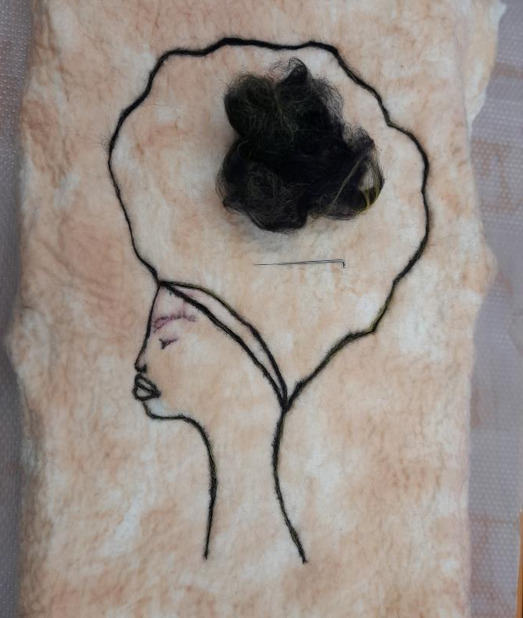
Рис. 4
Рис. 5
Рис. 6
6. На поролоновую губку распределить заготовку, иглой для валяния сделать контур черной шерстью (техника сухого валяния «Фелтинг»)
4. Увалка заготовки при помощи воды, мыла и шлифмашинки (техника «Мокрое валяние»)
5. Перенести эскиз на сухую заготовку из шерсти (фломастер, маркер)

Slide 9
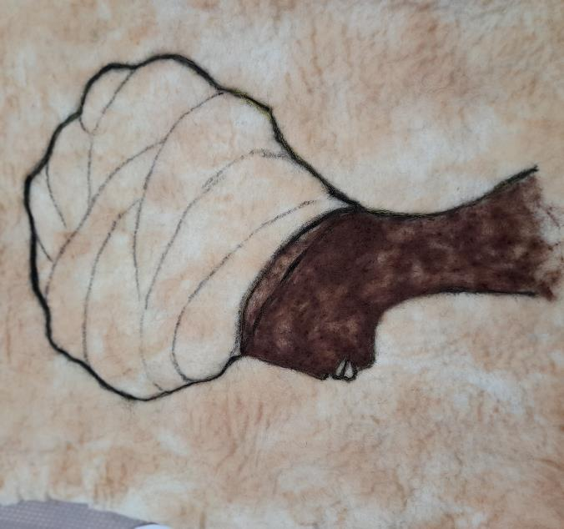
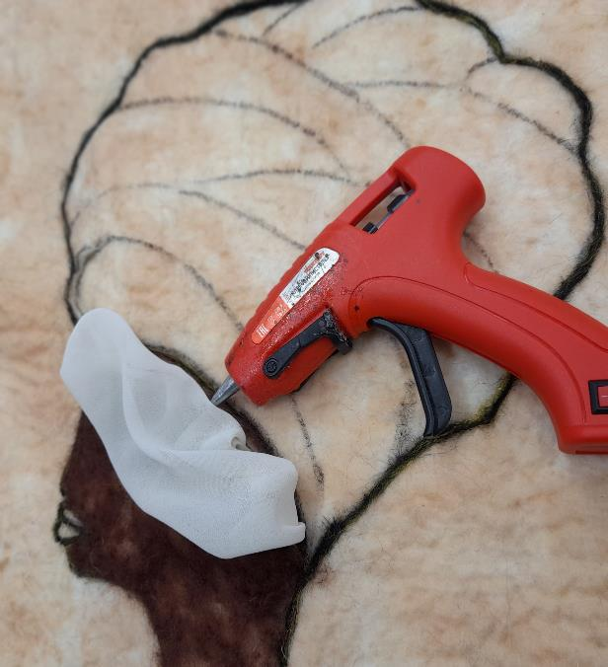
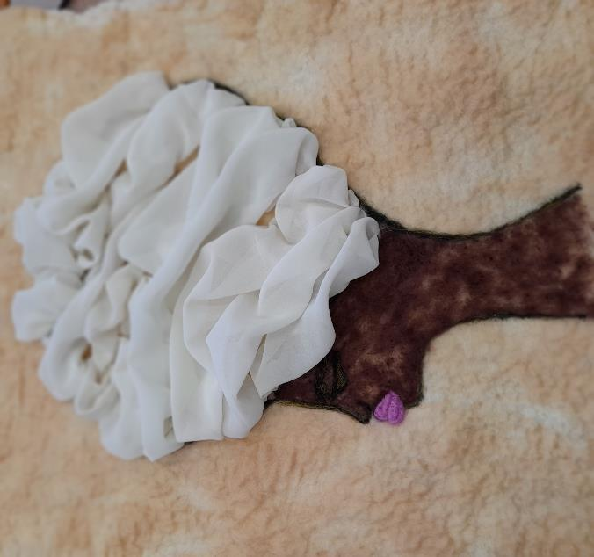
Рис. 7
Рис. 8
Рис. 9
7. Коричневой шестью, иглой для фильцевания заполнить нательные части.
8. Сделать надрезы на головном уборе маникюрными ножницами по намеченным линиям, снизу подложить ткань (в данном случае шифон), вытянуть и сформировать волан нужного объема. Клеевым пистолетом закрепить в некоторых местах ткань и таким образом сделать остальные воланы.
9. Алой шерстью выделить губы (фильцевание).

Slide 10
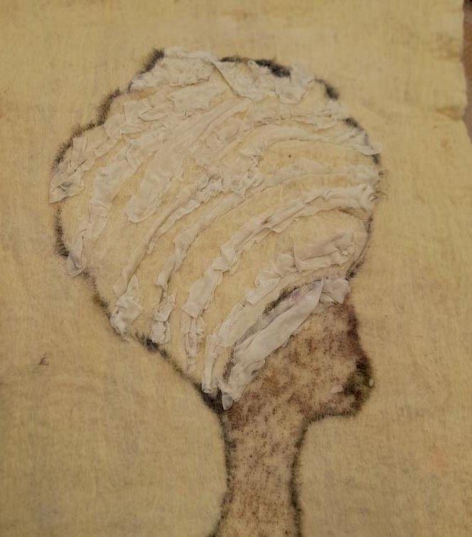
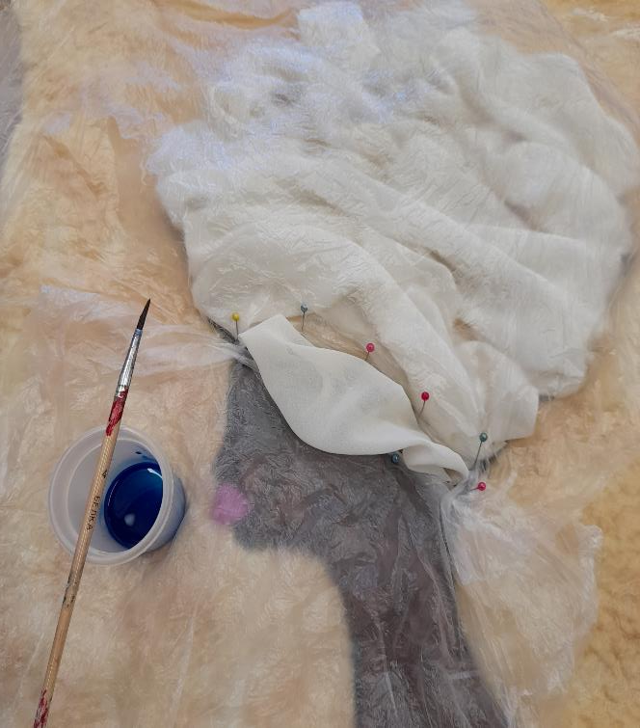
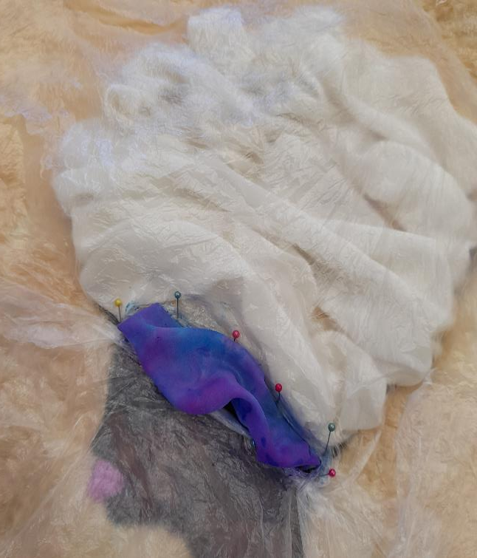
Рис. 10
Рис. 11
Рис. 12
10. Вид изнаночной стороны изделия
11. Закрепить пленку булавками, для защиты изделия от краски
12. Окрасить каждый волан спиртовыми чернилами смешанные с разбавителем для краски

Slide 11
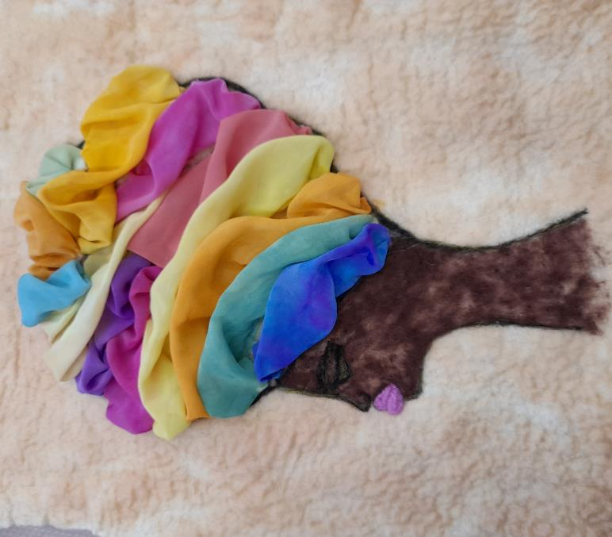
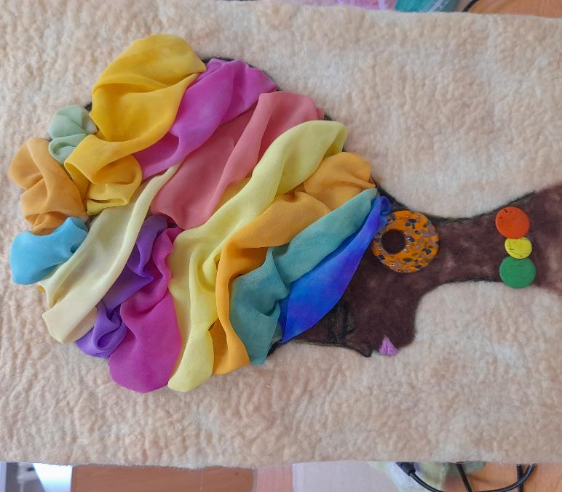
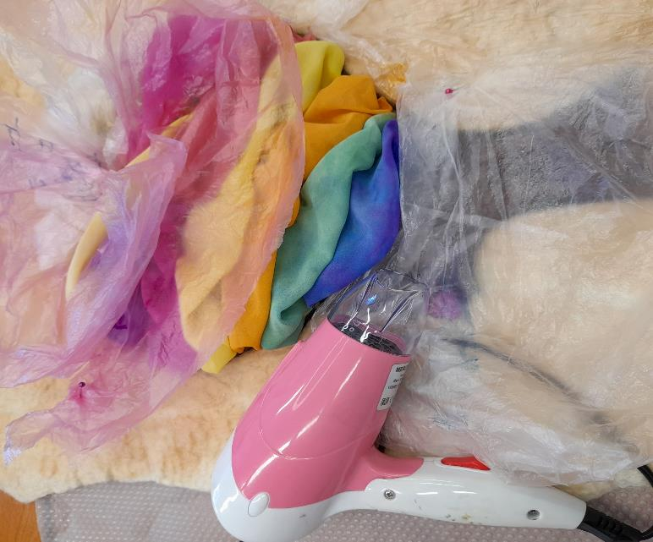
Рис. 13
Рис. 14
Рис. 15
15. Декоративное оформление композиции (серьги, бусы, брошь), панно наклеить на основу из картона (оргалит, ДВП и т.д.). В дальнейшем обновить панно, например: добавить рамочку, украшения на головной убор «Геле» или контурами нарисовать на воланах элементы африканских орнаментов
13. Просушить феном каждый слой волны после окрашивания
14. Головной убор готов

Slide 12
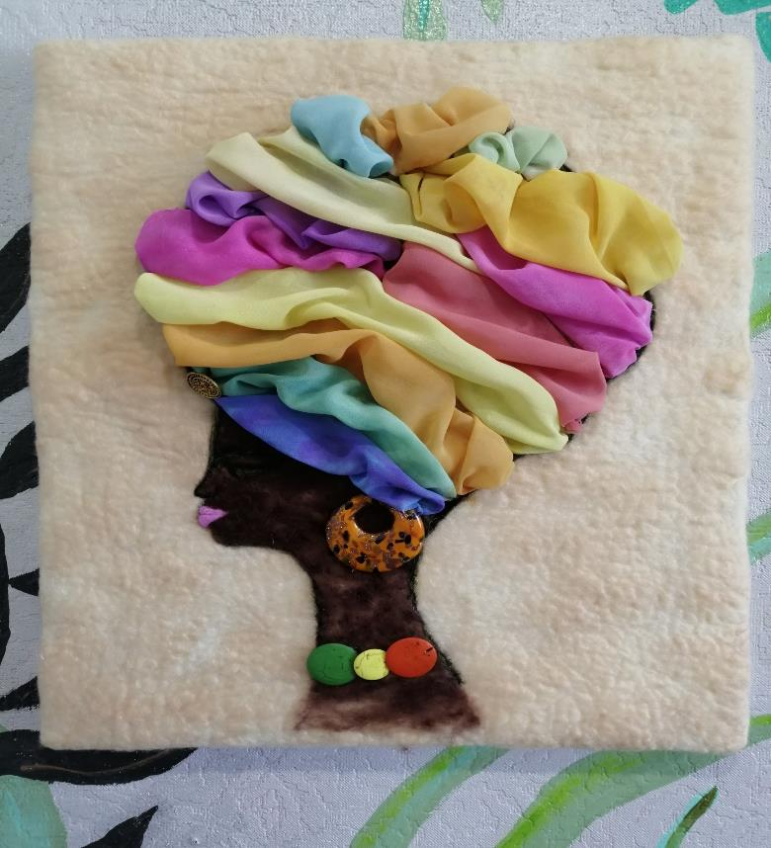
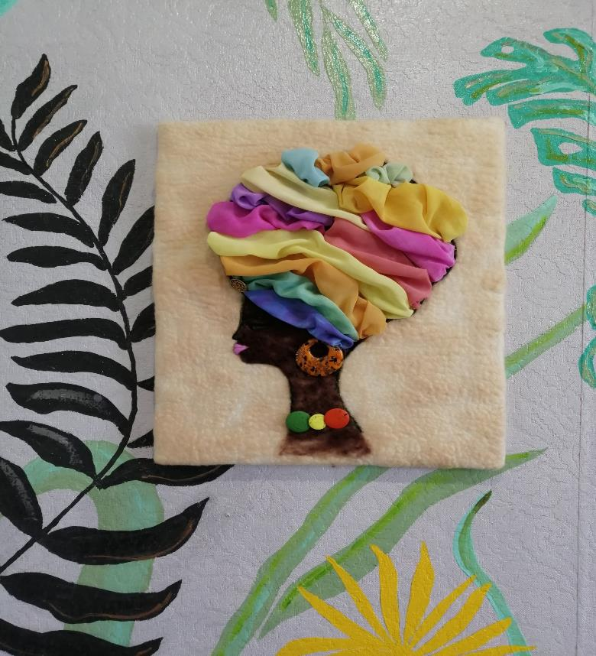
ПАННО «НЕГРИТЯНКА», ВЫПОЛНЕННАЯ В ДЕКОРАТИВНОЙ ТЕХНИКЕ «КАЛЕЙДОСКОП»
Декоративное панно в интерьере

Slide 13
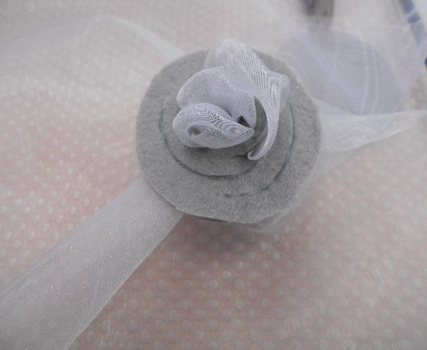
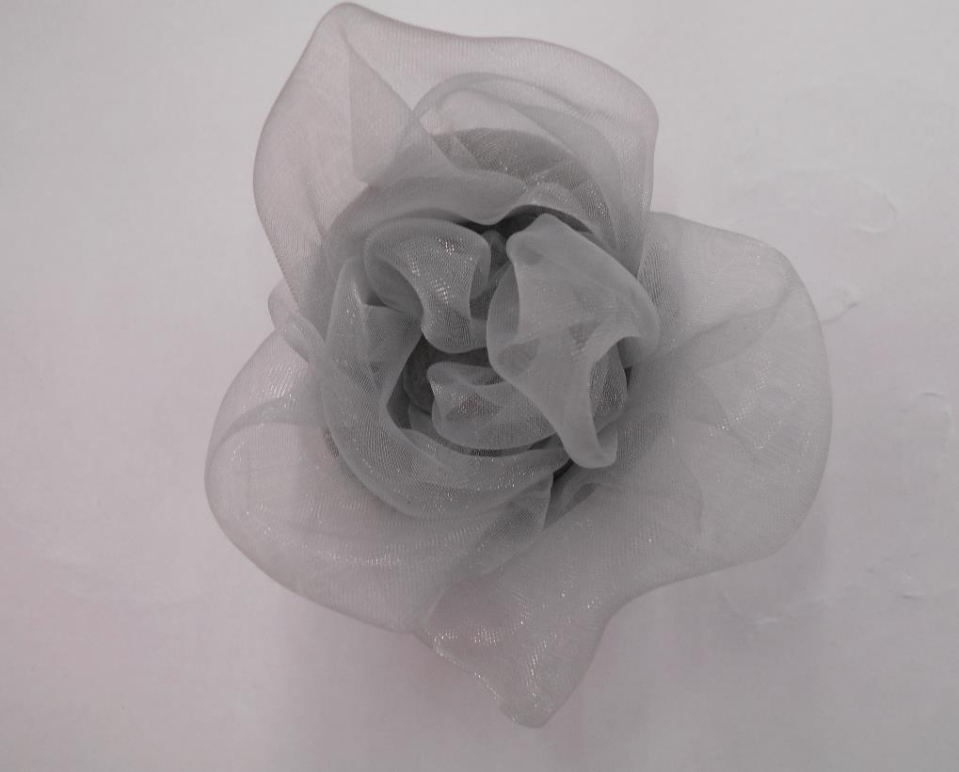
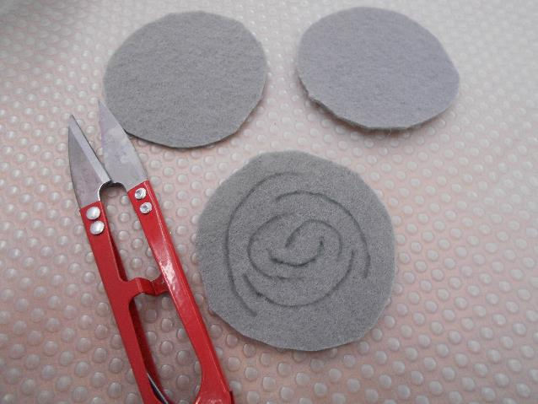
Брошь в технике «Калейдоскоп»
Основа фетр, ткань органза, застежка для броши. Таким образом можно создавать украшения и детали к одежде, например: на карман платья или пальто. Брошь можно украсить стразами или подвесками из бусинок и т.д.

Slide 14
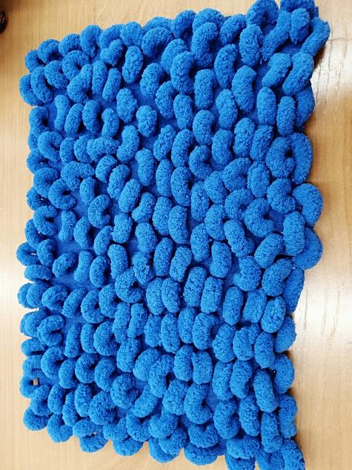
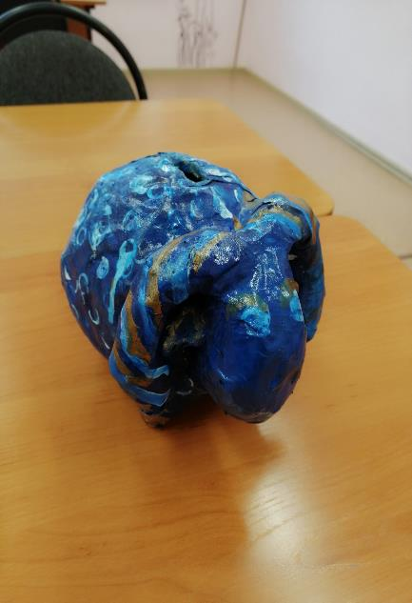
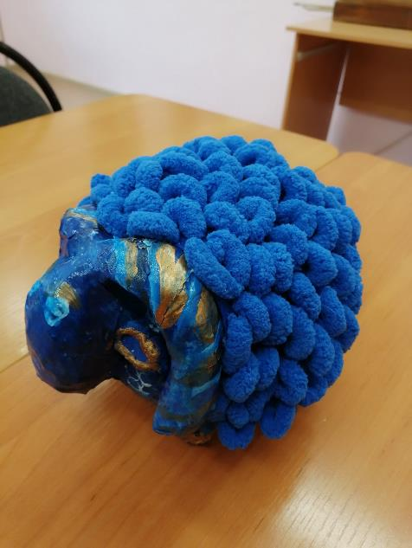
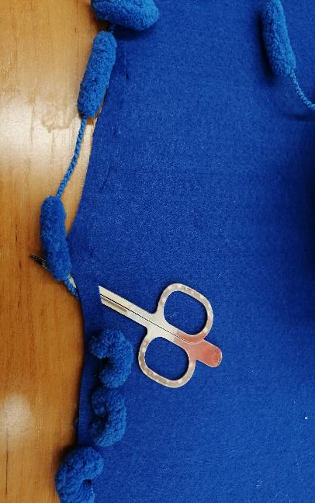
БЫЛО
СТАЛО
Копилка «Овен» (папье – маше). Шерсть декоративной композиции выполнена в технике «Калейдоскоп». На основе из фетра сделаны надрезы при помощи ножниц и протянута буклированная пряжа

Slide 15
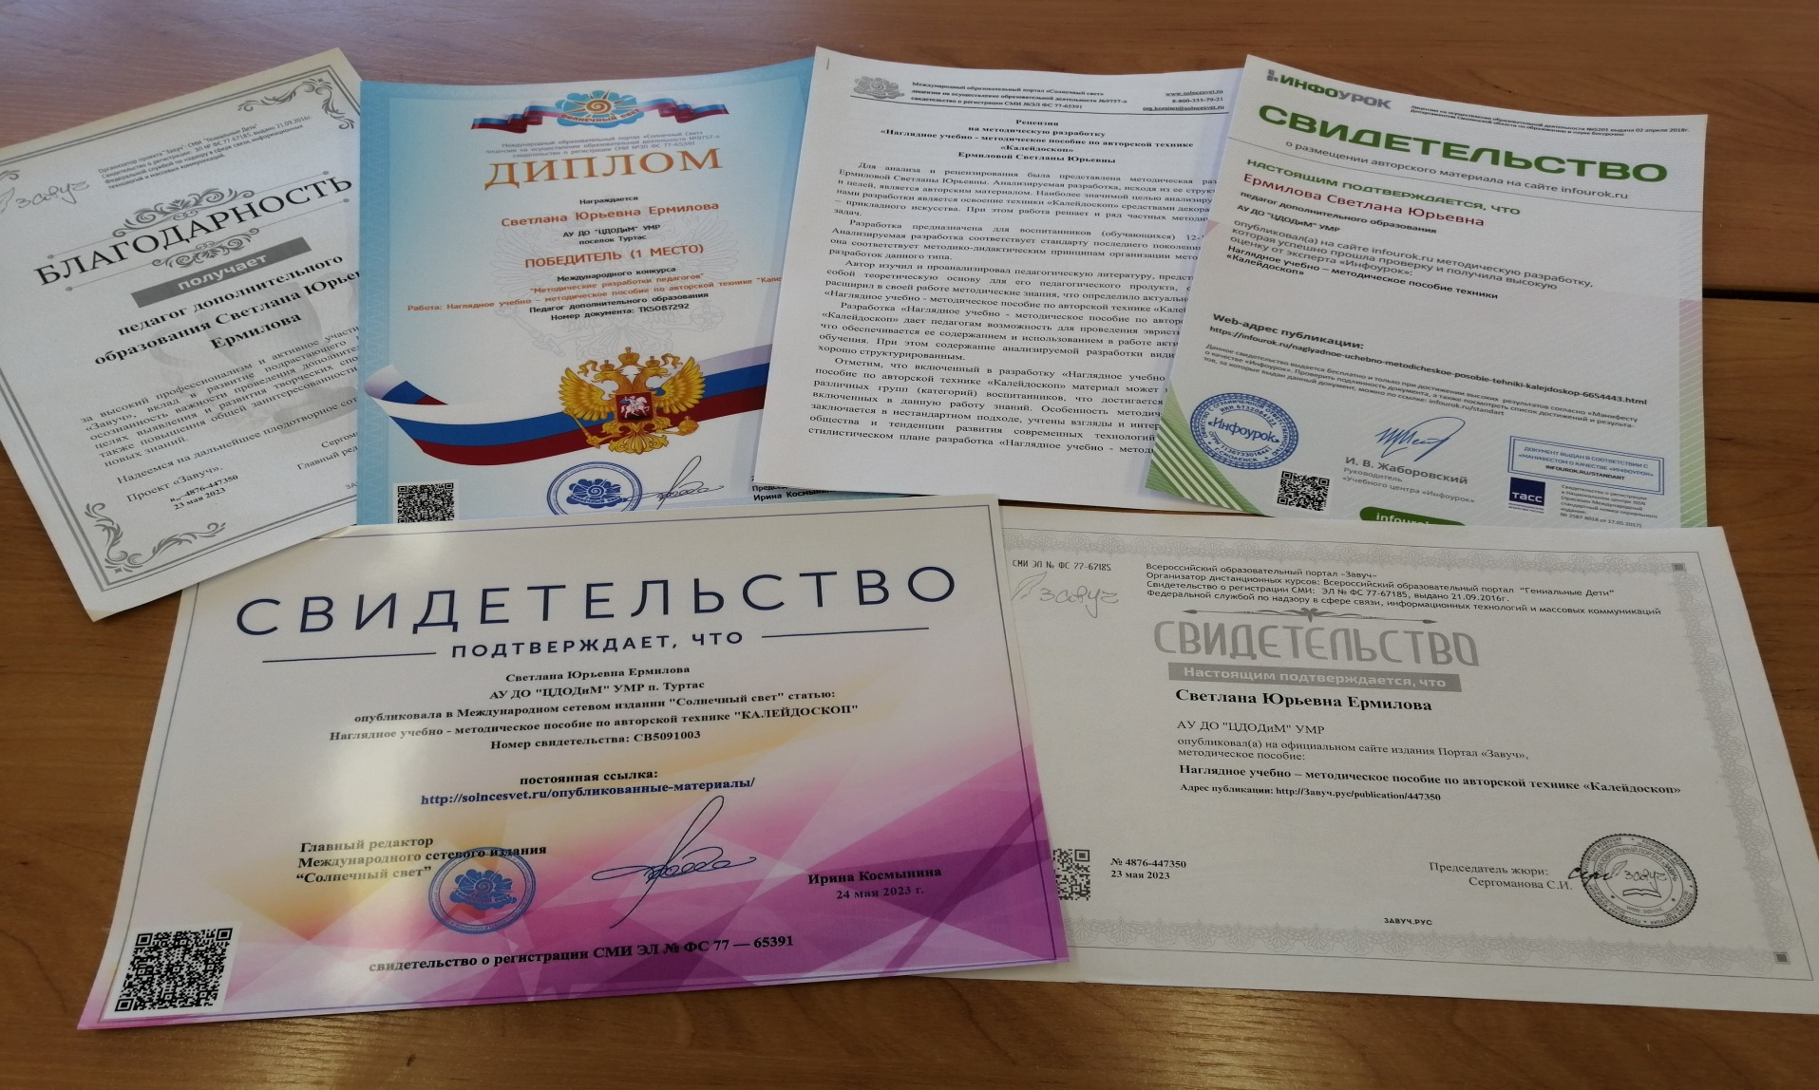
РЕЗУЛЬТАТИВНОСТЬ АВТОРСКОЙ ТЕХНИКИ «КАЛЕЙДОСКОП»
https://solncesvet.ru/opublikovannyie-materialyi/naglyadnoe-uchebno--metodicheskoe-posobi.5042368026/ публикация

Slide 16
АВТОР НАГЛЯДНОГО УЧЕБНО – МЕТОДИЧЕСКОГО ПОСОБИЯ «КАЛЕЙДОСКОП» Ермилова Светлана Юрьевна педагог дополнительного образования Автономного учреждения дополнительного образования «Центр дополнительного образования детей и молодёжи» Уватского муниципального района. КОНТАКТНАЯ ИНФОРМАЦИЯ Адрес: Тюменская область, п. Туртас, ст. Юность-Комсомольская д.21 Телефон: сотовый:8-904-889-78-09, рабочий: 8(34561) 25-9-71 Е-mail: iermilovas@mail.ru

